Slide 1
www.PragimTech.com Training +Placements = Our success Pragim@PragimTech.com
Parte 23 – Polimorfismo en C#
Cristina Carrasco
PRAGIM Technologies
Cristina@cristinacarrasco.com

Slide 2
En esta lección veremos:
Sobreescritura de métodos virtuales
Polimorfismo
www.PragimTech.com Training +Placements = Our success Pragim@PragimTech.com

Slide 3
Polimorfismo
El Polimorfismo es uno de los 4 pilares de la programación orientada a objetos.
El polimorfismo nos permite invocar métodos de las clases derivadas a través de una variable de la clase base en runtime o tiempo de ejecución.
En la clase base el método es declarado virtual y en las clases derivadas podemos sobrescribir el mismo método.
La palabra reservada virtual indica que el método puede ser sobrescrito en la clases derivadas.
www.PragimTech.com Training + Placements = Our success Pragim@PragimTech.com

Slide 4
Recursos adicionales
PRAGIM Pagina principal
http://www.PragimTech.com

Slide 5
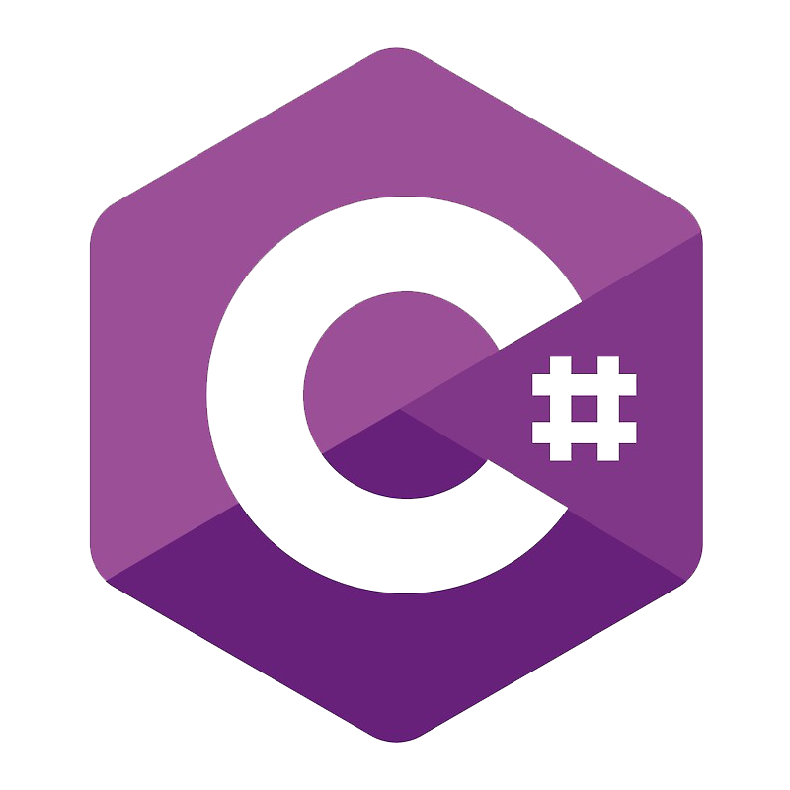
[23]
Polimorfismo

